Slide 1
9.竹节人
——范锡林

Slide 2
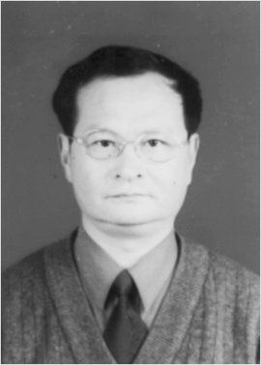
作者简介
范锡林，江苏无锡人。1990年毕业于南京师范大学，曾经担任过中学语文老师。1994年加入中国作家协会。作品获陈伯吹儿童文学奖、江苏省“五个一”工程奖、《儿童文学》优秀作品奖等40多项。
主要作品：短篇小说《她和她的爸爸》，武侠童话《故事大王》，专集《避邪铜钱》、《秘道》、《小巷三杰》等。

Slide 3
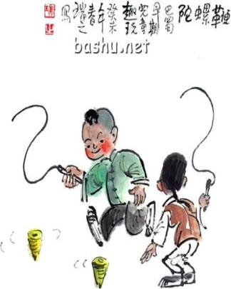
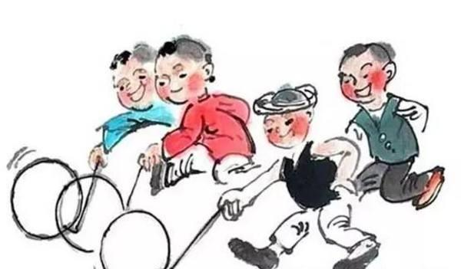
说一说，这是分别是什么游戏？
抽陀螺
滚铁环

Slide 4
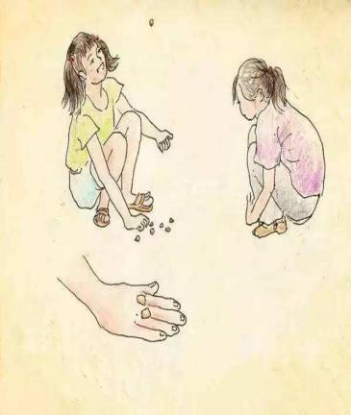
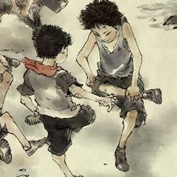
抓 子
斗 鸡

Slide 5
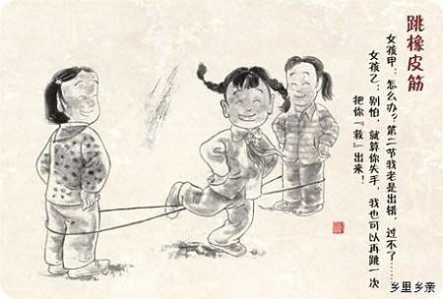
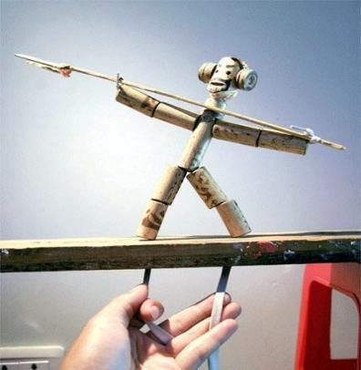
跳皮筋
竹节人

Slide 6
一、初读课文，并通过朗读课文感知文中所写事情，把不认识、不理解的字词标记出来。
huō
gē da
豁开 归纳 嵌入 疙瘩 冰棍 雕刻 磕头
沮丧 蹲下 趴下 颓然 跺脚 孙悟空
橡皮擦 威风凛凛 别出心裁 技高一筹
____
huò
豁达
豁
____
huō
豁开
Notes:
PPT模板：www.1ppt.com/moban/ PPT素材：www.1ppt.com/sucai/
PPT背景：www.1ppt.com/beijing/ PPT图表：www.1ppt.com/tubiao/
PPT下载：www.1ppt.com/xiazai/ PPT教程： www.1ppt.com/powerpoint/
Word模板：www.1ppt.com/word/ Excel模板：www.1ppt.com/excel/
试卷下载：www.1ppt.com/shiti/ 教案下载：www.1ppt.com/jiaoan/
个人简历：www.1ppt.com/jianli/ PPT课件：www.1ppt.com/kejian/
语文课件：www.1ppt.com/kejian/yuwen/ 数学课件：www.1ppt.com/kejian/shuxue/
英语课件：www.1ppt.com/kejian/yingyu/ 美术课件：www.1ppt.com/kejian/meishu/
科学课件：www.1ppt.com/kejian/kexue/ 物理课件：www.1ppt.com/kejian/wuli/
化学课件：www.1ppt.com/kejian/huaxue/ 生物课件：www.1ppt.com/kejian/shengwu/
地理课件：www.1ppt.com/kejian/dili/ 历史课件：www.1ppt.com/kejian/lishi/

Slide 7
连一连
豁达
指想出的办法与众不同。
疙瘩
灰心失望。
沮丧
不易解决的问题。
威风凛凛
性格开朗；气量大。
别出心裁
稍强一些，技术高人一等。
技高一筹
形容声势或气派使人敬畏。

Slide 8
仔细阅读课文，熟悉课文内容，并用文中的一句话来概括。
有一段时间，我们全迷上了斗竹节人。

Slide 9
“迷”之一：那一段时间，妈妈怪我总是把毛笔弄丢，而校门口卖毛笔的老头则生意特别好。
“迷”之二：一有机会，便得意扬扬招呼大伙儿来观摩。
“迷”之三：下课时，教室里摆弄场子，吸引了一圈黑脑袋，攒着观战，还跺脚拍手，咋咋呼呼，好不热闹。
“迷”之四：上课了，意兴依然不减，手痒痒的，将课本竖在面前当屏风，跟同桌在课桌上又搏将起来，这会儿 ，嘴里不便咚锵。

Slide 10
竹节人做好了，他们是怎么斗竹节人的？
仔细阅读第8—22自然段，体会其精彩的语言和丰富的想象，感受作者从中获得的无穷乐趣。

Slide 11
把穿着九个竹节的鞋线嵌入课桌裂缝里，在下面一拉紧，那立在裂缝上的竹节们就站成一个壮士模样，叉腿张胳膊，威风凛凛，跟现今健美比赛中那脖子老粗、浑身疙瘩肉的小伙子差不多。
将鞋线一松一紧，那竹节人就手舞之、身摆之地动起来。两个竹节人放在一起，那就是搏斗了，没头没脑地对打着，不知疲倦，也永不会倒下。

Slide 12
竹节人手上系上一根冰棍棒儿，就成了手握金箍棒的孙悟空，号称“齐天小圣”，四个字歪歪斜斜地刻在竹节人背上，神气！
找到两根针织机上废弃的钩针，装在竹节人手上，就成了窦尔敦的虎头双钩。把“金钩大王”刻在竹节人的胸口，神气！
用铅皮剪一把偃月刀，用铁丝系一绺红丝线做一柄蛇矛，给那竹节人装上，再挖空心思取一个更威风、更吓人、叫得更响的名号。

Slide 13
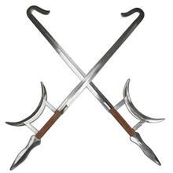
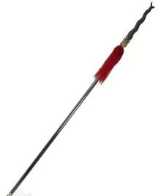
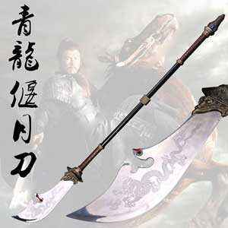
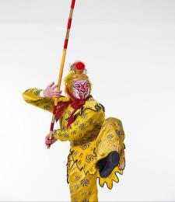
配备武器
取名号
虎头双钩
八仗蛇矛
除些外，他们还会给竹节人取些什么名字呢？
齐天小圣
金钩大王

Slide 14
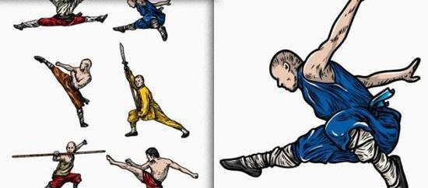
使出各种招式
黑虎掏心
泰山压顶
双龙抢珠

Slide 15
下课时，教室里摆开场子，吸引了一圈黑脑袋，攒着观战，还跺脚拍手，咋咋呼呼，好不热闹。常要等老师进来，才知道已经上课，便一哄作鸟兽散。
上课了，意兴不减，手痒痒的，将课本竖在面前当屏风，跟同桌在课桌上又搏将起来，这会儿，嘴里不便咚锵。
偏偏后面的同学不知趣，看得入了迷，伸长脖子，恨不能从我们肩膀上探过来，被那虎视眈眈的老师看出了破绽。

Slide 16
小伙伴们玩得多么费尽心机，又是多么乐此不疲！好玩的游戏不仅把正值年少的“我们”迷得神魂颠倒，还吸引了平时都是一脸严肃的老师！
只见老师在他自己的办公桌上，玩着刚才收去的那竹节人。双手在抽屉里扯着线，嘴里念念有词，全神贯注，忘乎所以，一点儿也没注意到我们在偷看。
他脸上的神情，跟我们玩得入迷时一模一样。

Slide 17
品味句段
把穿着九个竹节的鞋线嵌入课桌裂缝里，在下面一拉一紧，那立下裂缝上的竹节们就站成一个壮士的模样，叉腿张胳膊，威风凛凛，跟现今健美比赛中那脖子老粗、浑身疙瘩肉的小伙子差不多。
“嵌入课桌裂缝”、“一拉一紧”，作者首先用简单的三言两语就把竹节人的玩法告诉大家。
接着把竹节人相像成威武的战士、健美的小伙，未斗之前便 摩拳擦掌，架式十足，显示出极强的战斗力，让人对接下来的比斗充满了期待。

Slide 18
品味句段
俨然：一本正经的样子。
叱咤风云：形容威力极大。
破课桌，俨然一个叱咤风云的古战场。
萧索冷清的“破课桌”和“叱咤风云的古战场”形成鲜明的对比，既写出了斗竹节人场面的激烈，又表达出作者的不胜感慨：童年的贫困并没有限制孩子们的想象，他们自制玩具，自编故事，创造快乐，过得那样天真无邪，又那样精彩绝伦！

Slide 19
品味句段
黑虎掏心！泰山压顶！双龙抢珠！
咚锵咚锵咚咚锵！咚咚锵！
这两段短句，拟声绘形，连环的招式，密集的鼓点，不是战场，胜似战场，让人有身临其境的感觉。

Slide 20
品味句段
下课后，眼巴巴看别的同学重新开战，玩得欢，不禁沮丧得要命。便一起悄悄溜到办公室窗户下的冬青丛里转悠，希望老师能像往常一样，把没收的东西扯散了，随手扔出窗外。
动作和心理活动的描写，将游戏迷们失去竹节人的怨恨、沮丧，盼望能捡到竹节人的侥幸心机写得十分逼真。而他们对竹节人的珍视、对玩竹节人的痴迷也可见一斑了。

Slide 21
想一想
1.如何理解“我们小时候的玩具，都是自己做的，也只能自己做。”？
作者小时候所处的那个时代，经济比较落后，物质相当匮乏，几乎没有什么玩具卖，也没有多余的闲钱去买玩具，所以作者这么说。为下文中展示“我们”对竹节人的珍爱，对斗竹节人的痴迷作了铺垫。

Slide 22
想一想
2.体会下列句子的“言外之意”
其实，竹节人的动作压根儿不由扯线人做主，那不过是在竹节间的线一紧一松间的胡乱耸动而已，可看上去，却挺像那么回事。
是孩子们主观意趣、丰富的想象、创造的快乐，让“胡乱耸动”变得“挺像那么回事”。

Slide 23
想一想
3.偏偏后面的同学不知趣，看得入了迷，伸长脖子，恨不能从我们肩膀上探过来，被那虎视眈眈的老师看出了破绽。
这句话中并不是真的怪同学“不知趣”，而是从侧面表现出“我们”对“斗竹节人”游戏的痴迷。

Slide 24
想一想
4.方才的那份小怨恨和沮丧化为乌有。
看到老师玩竹节人时“跟我们玩得入迷时一模一样”，“我们”也获得了快乐和满足，失去“竹节人”的“小怨恨和沮丧”自然而然烟消云散了。

Slide 25
问题探究
作者不仅写了小时候“我们”玩斗竹节人，还在文末生动细致地写了老师斗竹节人，这样写有什么好处？表达了作者怎样的思想感情？
《竹节人》一文，作者围绕着“有一段时间，我们全都迷上了斗竹节人”展开，将“迷”渗透到全文的字里行间。

Slide 26
因为迷，所以不断地买毛笔；因为迷，所以破课桌俨然如古战场；因为迷，所以费尽心力地武装自己的竹节人：配武器，取名号，想招式；因为迷，所以下课玩得不亦乐乎，上课也忍不住手痒……
文章语言平实，偶有神态的描写，心理活动的描写也穿插在行云流水般的叙述中，但就是这种不着痕迹的描述却把读者带入到那一个个的动人的场景中，感受到作者对童年生活的无比热爱和深深怀念。

Slide 27
问题探究
文章的主体部分是如何安排记叙顺序的？
文章的主体部分是斗竹节人的那些有趣的情形（9—19段），一般来讲，写竹节人搏斗的场面是按照过程进行的顺序来写的，但课文中记叙的是几个片段，几个画面，作者巧妙地用几个关键词“有时”“还有”“其实”串联，随着游戏的欢乐程度一步步写下来，让读者有如观赏一幕幕折子戏般大饱眼福。

Slide 28
问题探究
为什么要写老师与竹节人这一部分？它和主题的关系是什么？这一部分会不会影响老师的形象？是不是可以删去？
突出竹节人这个童年游戏的有趣甚至引起了老师的青睐，抒发了我们内心的喜悦、满足与自豪。这部分内容深化了主旨，使竹节人游戏和老师共同构成了我对童年的美好回忆。

Slide 29
同学们，《竹节人》一文所写的是上世纪六七十年代的事情，他们的玩具，他们的游戏与现在的你们可能大相径庭。你们都有些什么玩具呢？是怎么玩的？玩的过程中也像他们一样开心快乐吗？

Slide 30
延伸拓展
1.课后动手制作竹节人，和同学玩一玩。
2.学了这一课后，你觉得是自制的玩具好，还是买的玩具好呢？
写写自己的心里感受。

Slide 31
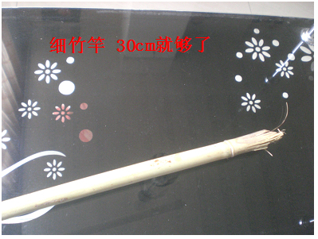
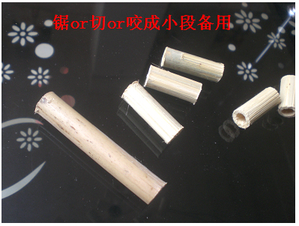
斗竹节人如此让人着迷，竹节人是怎么做的呢？

Slide 32
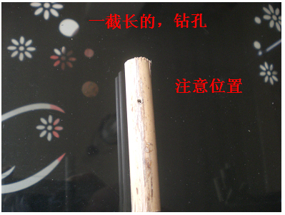
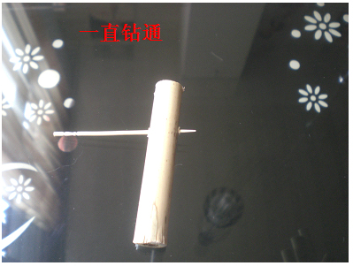
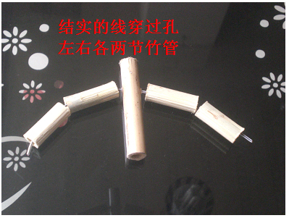
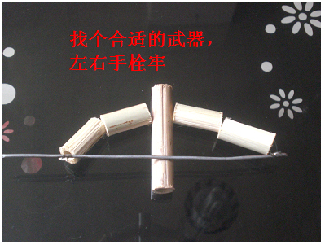

Slide 33
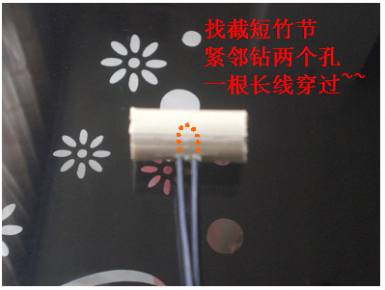
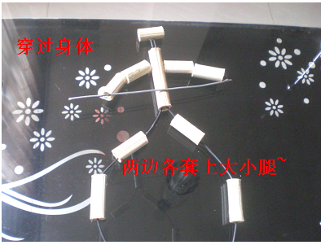
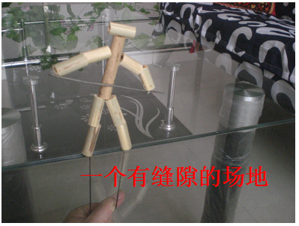
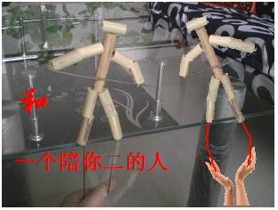

Slide 34
谢谢观赏！

